Slide 1


穿越时空，
来到一千三百多年前的唐朝……

Slide 2
海内存知己，天涯若比邻。

Slide 3
奇妙的国际互联网

Slide 4
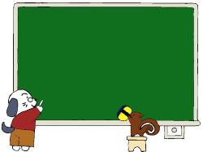
读一读
想一想
1.国际互联网是如何做到“天涯若比邻”的？？
2.国际互联网为什么能够如此奇妙？

Slide 5
读一读
写一写
tí zhī zhū
题 蜘 蛛
kuà fēng xī
跨 封 悉
yóu yuè kuǎn
邮 阅 款

Slide 6
读一读
划一划
阅读课文第二自然段，划出文中加上双引号的词语。
“大网”
“线”
“地球村”

Slide 7
你可以想象一下，假如有一只巨型的蜘蛛，织成了一张团团包住整个地球的“大网”，那该是怎样的情景啊！国际互联网就像这张包住地球的“大网”。

Slide 8
不过，这张“网”是通过无数条“线”把亿万台电脑连接起来的。这些“线”有的是看的见的电缆、光缆，也有的是看不见的无线电波。这些“线”上飞速流动着文字、图像、声音，它们能够在几秒钟内跨过万水千山，传到世界各地的电脑上。

Slide 9
国际互联网似乎把一个庞大的地球缩小了，我们现在生活的世界真像一个“地球村”。

Slide 10
读一读
说一说
阅读课文第三自然段，说说哪些地方可以看出互联网带给我们生活的奇妙。

Slide 11
可以在网上读新闻、听音乐、看电影；
（娱乐）
可以和天南海北的朋友聊天、游戏；
（休闲）
可以在家里听老师上课，或者在网上
查阅资料，并向国内外专家请教；
（学习）
还可以在家里上班，开会；
（工作）
甚至可以足不出户逛“网上商场”，用“电子钱包”付款，让商家把东西送到家中
（生活）
……

Slide 12
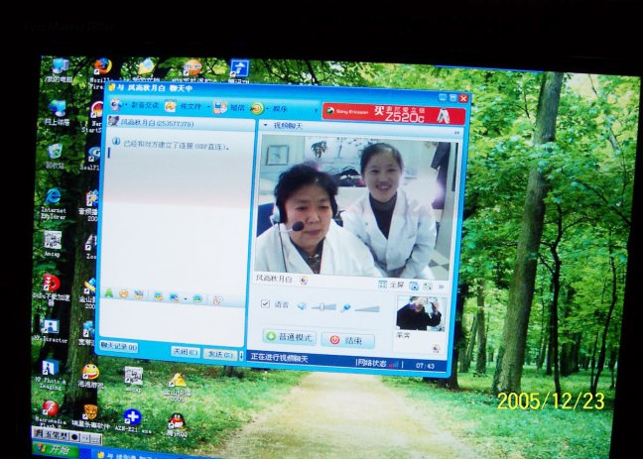
网上会诊

Slide 13
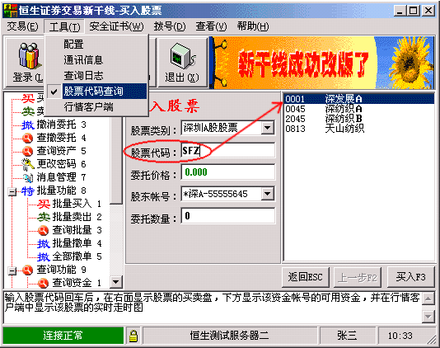
网上炒股

Slide 14
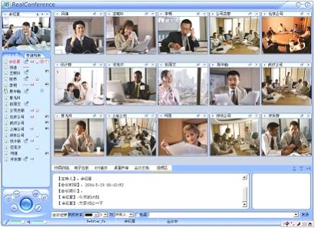
网络会议

Slide 15
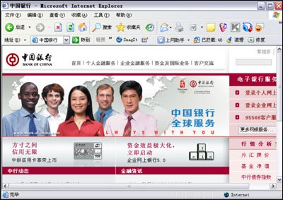
网上银行

Slide 16
想一想
说一说
可以……
可以……
还可以……
甚至可以……

Slide 17
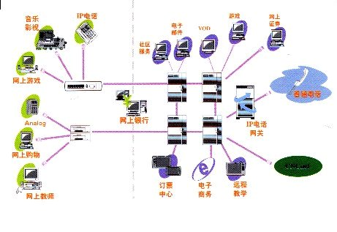

Slide 18
想一想
说一说
假如有一天，国际互联网突然中断，人们打算______ ，但现在只能________ 。

Slide 19
这都说明国际互联网与我们的生活“________”！
息息相关
有了这张“网”， ________ ；
没有这张“网”， ________ 。

Slide 20
想一想
议一议
国际互联网是如此美好，我们今天已经深有感触，但是网络是不是有百利而无一害呢？

